Slide 1
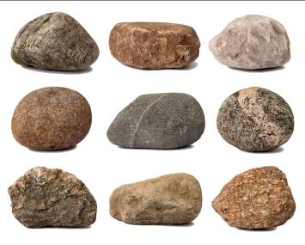
Carraigeacha

Slide 2
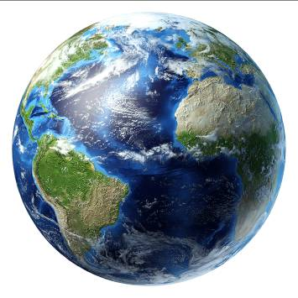
Pláinéad carraigeach is ea an domhan. Tá carraig thíos fúinn i ngach áit ar domhan, is cuma cé acu ar muir nó ar tír atáimid.

Slide 3
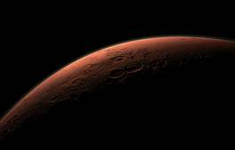
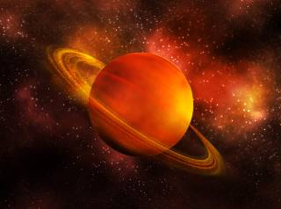
Is iad na pláinéid charraigeacha eile sa ghrianchóras ná Véineas, Mars agus Mearcair.
Mars
Ní pláinéid charraigeacha iad na pláinéid eile sa ghrianchóras – Iúpatar, Satarn, Úránas ná Neiptiún. Is meallta ollmhóra gáis iad na pláinéid sin.
Satarn

Slide 4
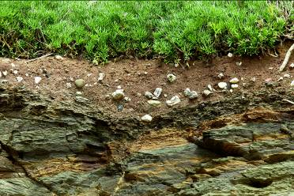
ithir
Tá sraith de charraig chrua
ar dhromchla an domhain.
An screamh a thugtar ar an tsraith sin. Tá an screamh idir 10 km agus 50 km ar doimhne. Ní féidir linn í a fheiceáil i gcónaí, áfach, mar go mbíonn sí clúdaithe ag ithir agus
ag uisce i mórán áiteanna.
an screamh

Slide 5
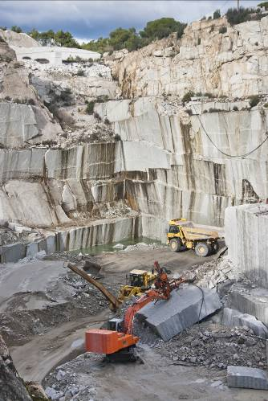
Seo cairéal.
Áit oscailte is ea cairéal ina mbaintear carraigeacha go díreach amach as an screamh.
An bhfuil cairéal i do cheantarsa? Má tá, faigh amach cé na carraigeacha a bhaintear ann.

Slide 6
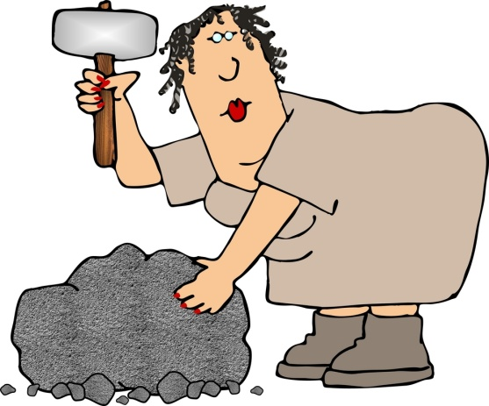
I mo thuairimse, cuireann na cairéil isteach ar ghnáthóga na n-éan agus na n-ainmhithe sa cheantar.
Tugann na cairéil fostaíocht do mhuintir na háite agus baintear an-úsáid as na carraigeacha.
Meas tú an mbíonn dea-thionchar nó drochthionchar ag cairéal ar an timpeallacht áitiúil?
Cuireann an torann agus an trácht ón gcairéal isteach
ar mhuintir na háite.
Cad a cheapann tusa?

Slide 7
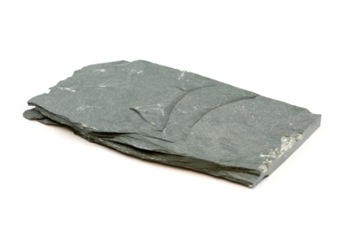
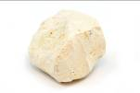
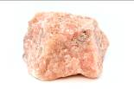
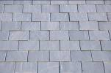
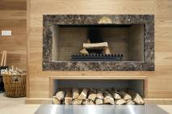
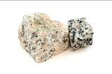
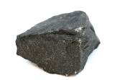
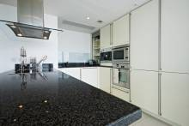
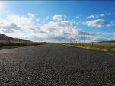
Cailc
Marmar
Slinn
Úsáidtear na carraigeacha a bhaintear
as na cairéil ar go leor bealaí éagsúla.
Basalt
Aolchloch
Eibhear

Slide 8
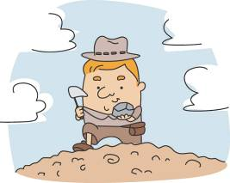
Bailiúchán carraigeacha a dhéanamh
Fearas
Seanscuab fiacla
Páipéar nuachta
Peann agus cóipleabhar
Modh
Píosa de charraig ar leith is ea gach cloch. Bailigh roinnt cloch sa chomharsanacht. Roghnaigh cinn atá éagsúil lena chéile agus atá beag go leor. Níor cheart go mbeadh níos mó ná méid do dhoirn iontu.
Glac nóta i do chóipleabhar den áit a bhfuair tú gach ceann acu.
Nigh na clocha le gallúnach. Úsáid an tseanscuab fiacla. Fág ar pháipéar nuachta iad go dtí go mbeidh siad tirim.

Slide 9
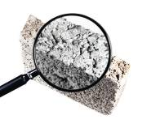
Féach go cúramach ar gach cloch agus freagair na ceisteanna seo a leanas:
Cén dath atá ar an gcloch?
Cé acu garbh nó mín atá sí?
Cé chomh crua is atá an chloch? Scríob le tairne nó le biorán í. Má tá sé furasta í a scríobadh, píosa de charraig bhog is ea í. Murar féidir í a scríobadh, píosa de charraig chrua is ea í.
Cé acu lonrach nó neamhlonrach atá sí?
Scríobh freagraí na gceisteanna
thuas ar leathanach 33
den leabhar oibre.

Slide 10
Anois faigh amach cén cineál carraige atá sna clocha éagsúla a bhailigh tú. Cabhróidh an suíomh seo leat iad a ainmniú: http://geology.com/rocks/
An bhfuil ainmneacha na gcarraigeacha éagsúla ar eolas agat i nGaeilge? Mura bhfuil féach
an suíomh seo: www.focal.ie
Scríobh ainm gach carraige ar an tábla
ar leathanach 33 den leabhar oibre.
Féach ar na clocha uile
faoin micreascóp, más féidir.

Slide 11
Bosca taispeántais a dhéanamh do bhailiúchán carraigeacha
Fearas
Bosca cairtchláir, e.g. bosca bróg
Bileog chairtchláir
Siosúr
Lipéid ghreamaitheacha

Slide 12
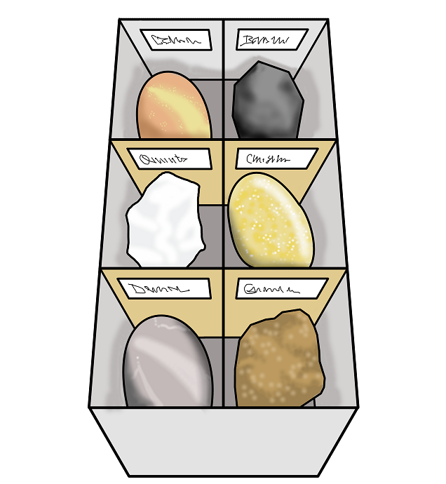
Modh
Gearr an bhileog chairtchláir ina stiallacha. Ansin cuir na stiallacha isteach sa bhosca cairtchláir chun boscaí beaga a dhéanamh, mar atá sa léaráid thall. Úsáidfear bosca amháin do gach cloch.
Cuir na clocha isteach sna boscaí. Scríobh an t-eolas faoi gach cloch ar lipéad faoi leith, (i.e. an cineál carraige atá inti agus cén áit a bhfuarthas í). Greamaigh an lipéad den bhosca taobh thiar den chloch chuí.

Slide 13
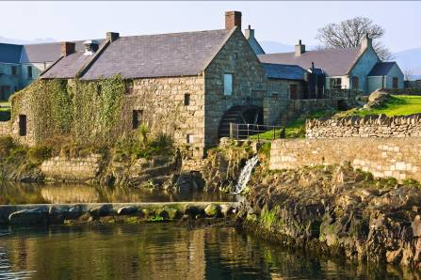
As cloch a tógadh an seanmhuileann seo. An bhfuil aon seanfhoirgneamh i do cheantarsa? Má tá, faigh amach cén cineál cloiche atá ann.

Slide 14
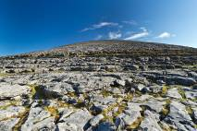
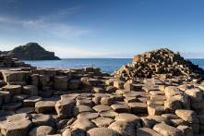
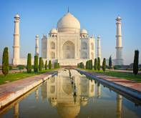
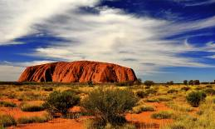
Fíricí Spéisiúla
Tá go leor aolchloiche le feiceáil i mBoirinn i gCo. an Chláir. Ciallaíonn ‘Boirinn’ áit chlochach.
Tá clú agus cáil ar Chlochán an Aifir i gCo. Aontroma. Tá sé déanta de charraigeacha móra basailt a bhfuil 6 thaobh orthu.
As marmar a tógadh an Taj Mahal
san India.
Gaineamhchloch atá in Uluru, an charraig ollmhór atá i lár na hAstráile.

Slide 15
Fíor nó Bréagach?
Ráiteas | Fíor | Bréagach
Is pláinéad carraigeach é an domhan.
Tá Boirinn i gCo. Aontroma.
Úsáidtear slinn ar dhíonta.
Is pláinéad carraigeach é Satarn.
Baintear carraigeacha i gcairéal.
Basalt atá i gClochán an Aifir.
Tá cailc i dtaos fiacla.
Aolchloch atá i mBoirinn.

Slide 16
Tuilleadh eolais le fáil ar na suíomhanna seo:
http://www.bbc.co.uk/schools/scienceclips/ages/7_8/rocks_soils.shtml
https://hwb.wales.gov.uk/cms/hwbcontent/Shared%20Documents/vtc/rocks/eng/Introduction/MainSessionPart1.htm
Tá eolas faoi na carraigeacha atá i do chontae féin le fáil ar an suíomh seo:
http://www.geoschol.com/ireland.html

Slide 17
Nóta don mhúinteoir:
Seoladh paca de charraigeacha coitianta na hÉireann chuig na scoileanna go léir sa bhliain 2007. Is féidir samplaí breise a ordú saor in aisce ar an suíomh seo: http://www.tcd.ie/Geology/about/information-schools.php

Slide 18
Íomhánna:
Shutterstock
Christine Warner
Rinneadh gach iarracht teacht ar úinéir an chóipchirt i gcás na n‑íomhánna atá ar na sleamhnáin seo. Má rinneadh faillí ar aon bhealach ó thaobh cóipchirt de ba cheart d’úinéir an chóipchirt teagmháil a dhéanamh leis na foilsitheoirí. Beidh na foilsitheoirí lántoilteanach socruithe cuí
a dhéanamh leis.
© Foras na Gaeilge, 2013
An Gúm, 24-27 Sráid Fhreidric Thuaidh, Baile Átha Cliath 1

